Slide 1


Техническое интервью без балансировки скобок
Денис Аникин
https://xfenix.ru

Slide 2
Структура доклада
1
Текущая ситуация
5
Критика алгоритмических собеседований
2
Ретроспектива
6
Критика system design
3
Алгоритмические собеседования
7
Общие проблемы
4
System design
8
Что делать?

Slide 3

Денис Аникин
Что я делаю
— работаю в Райффайзен банке
— teamlead в 3 командах
— community lead в Python Community
— fullstack: разрабатываю back на python и front на typescript, занимаюсь devops
https://xfenix.ru

Slide 4
Отдельно про мой опыт интервью
Мой опыт не ограничен техническими интервью, но здесь только про них
— Первый раз участвовал в интервью в 2008 году
— Интервьюировал php-, frontend-, python-разработчиков, devops-инженеров
— Сейчас лидирую группу интервьюеров в банке (6 человек)
— Провел около 150 технических собеседований за последние несколько лет
— Подготавливаю интервьюеров, занимаюсь онбордингом и farewell-активностями
— Как разработчик был на сотнях интервью и многие успешно провалил 😏 😏 😏
Notes:
Важное примечание: играл по обе стороны баррикад

Slide 5

В общем, как с сырниками не должно быть
Или как с помидорами

Slide 6
Одна из моих целей — показать многочисленные противоречия в текущей практике

Slide 7
Почему я решил вскрыть эту тему?
— Наболело
— Многие разработчики действительно не любят современные собеседования
— Индустрия, на мой взгляд, страдает от этого подхода: мы режем разнобразие в компаниях, оставляем друг другу психологические травмы
— Консенсус индустрии: люби технические собеседования и алгоритмы или «умри»

Slide 8
Опишу текущую ситуацию так, как вижу её я

Slide 9
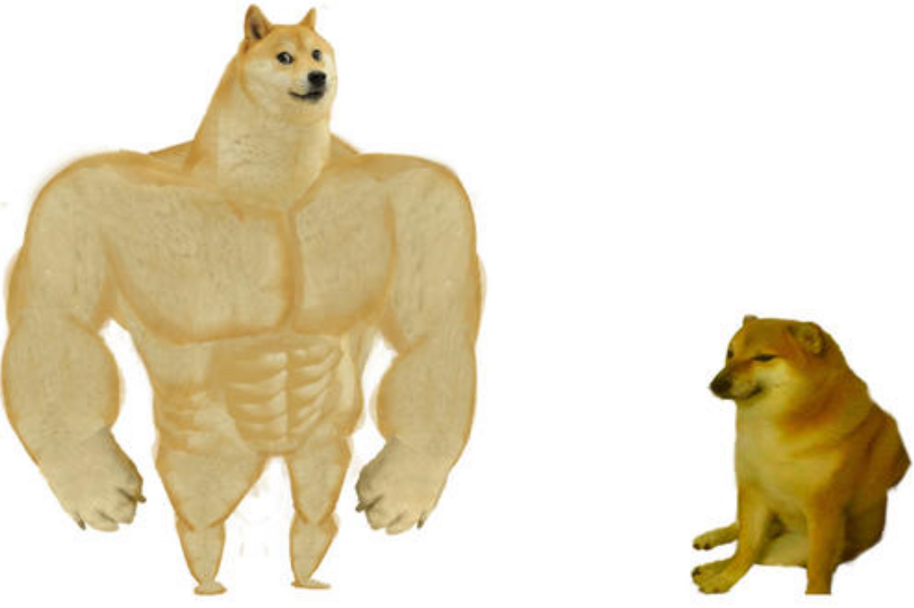
Я решил 1000 задач за 3 года, потратил 7 лет на собесы и наконец попал в «рожки и копытца» и
пишу на джанге ручки уже
10 год
У мбня цыкл не рамботает,
мбне нубжен ретрит на 3 недели, а потом саббатикал
Notes:
Где-то в зале есть адепты какого-нибудь грубого питона или клуба СТО и восклицают: снежинки, поколение-ЕГЭ, все их травмирует, сидите дома, не выходите на улицу. Психологический урон — не шутка

Slide 10
И где тут проблема?
Не умеешь, так научись! У нас тут серьезный бизнес (тм)
Notes:
Здесь следует кулстори про то как я провалил интервью с односвязным списком и еще кулстори как меня моментально уничтожили на собеседовании когда я упомянул, что мы не rocket science делаем (не надо так делать, пожалуйста)

Slide 11
И где тут проблема?
Не умеешь, так научись! У нас тут серьезный бизнес (тм)
— Никакой прозрачности процесса ❌
Notes:
Здесь следует кулстори про то как я провалил интервью с односвязным списком и еще кулстори как меня моментально уничтожили на собеседовании когда я упомянул, что мы не rocket science делаем (не надо так делать, пожалуйста)

Slide 12
И где тут проблема?
Не умеешь, так научись! У нас тут серьезный бизнес (тм)
— Никакой прозрачности процесса ❌
— Разве я многого прошу?
Notes:
Здесь следует кулстори про то как я провалил интервью с односвязным списком и еще кулстори как меня моментально уничтожили на собеседовании когда я упомянул, что мы не rocket science делаем (не надо так делать, пожалуйста)

Slide 13
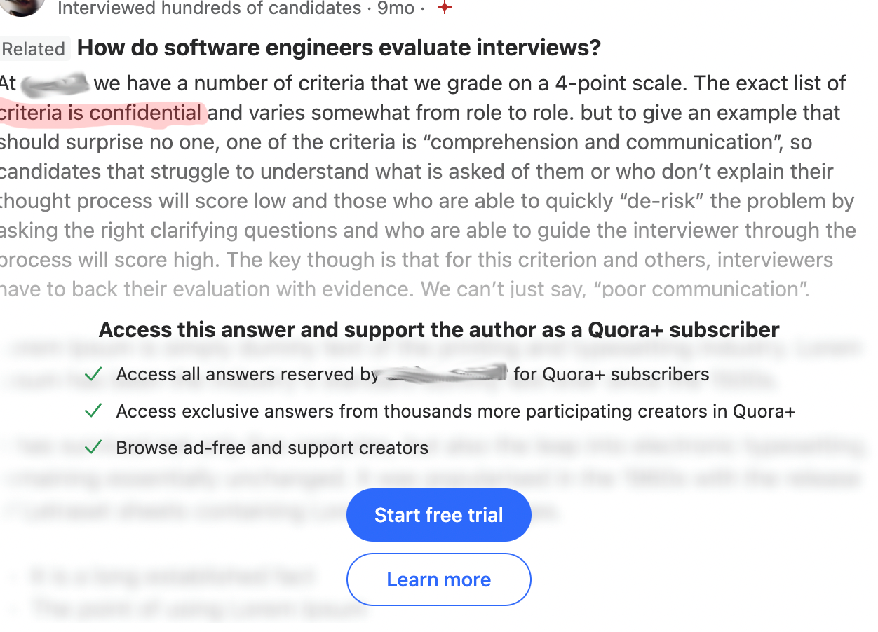
Notes:
Обратите внимание на очень высокий уровень цинизма. Компания выдвигает требования к кандадатам, но они закрыты от ваших глаз. И даже сам ответ должен быть куплен за деньги! Не забывайте про эту картинку, пожалуйста.

Slide 14
И где тут проблема?
Не умеешь, так научись! У нас тут серьезный бизнес (тм)
— Никакой прозрачности процесса ❌
— Похоже на олимпиаду ❌
— Разве я многого прошу?
Notes:
Здесь следует кулстори про то как я провалил интервью с односвязным списком и еще кулстори как меня моментально уничтожили на собеседовании когда я упомянул, что мы не rocket science делаем (не надо так делать, пожалуйста)

Slide 15
И где тут проблема?
Не умеешь, так научись! У нас тут серьезный бизнес (тм)
— Никакой прозрачности процесса ❌
— Похоже на олимпиаду ❌
— Разве я многого прошу?
— Я не олимпиец, я пришел делать работу (хаха, класть json’ы)
Notes:
Здесь следует кулстори про то как я провалил интервью с односвязным списком и еще кулстори как меня моментально уничтожили на собеседовании когда я упомянул, что мы не rocket science делаем (не надо так делать, пожалуйста)

Slide 16
И где тут проблема?
Не умеешь, так научись! У нас тут серьезный бизнес (тм)
— Никакой прозрачности процесса ❌
— Похоже на олимпиаду ❌
— Низкая культура взаимодействия ❌
— Разве я многого прошу?
— Я не олимпиец, я пришел делать работу (хаха, класть json’ы)
Notes:
Здесь следует кулстори про то как я провалил интервью с односвязным списком и еще кулстори как меня моментально уничтожили на собеседовании когда я упомянул, что мы не rocket science делаем (не надо так делать, пожалуйста)

Slide 17
И где тут проблема?
Не умеешь, так научись! У нас тут серьезный бизнес (тм)
— Никакой прозрачности процесса ❌
— Похоже на олимпиаду ❌
— Низкая культура взаимодействия ❌
— Разве я многого прошу?
— Я не олимпиец, я пришел делать работу (хаха, класть json’ы)
— Хотелось бы приходить не очереднярой, а кем-то, в ком видят человека
Notes:
Здесь следует кулстори про то как я провалил интервью с односвязным списком и еще кулстори как меня моментально уничтожили на собеседовании когда я упомянул, что мы не rocket science делаем (не надо так делать, пожалуйста)

Slide 18
И где тут проблема?
Не умеешь, так научись! У нас тут серьезный бизнес (тм)
— Никакой прозрачности процесса ❌
— Похоже на олимпиаду ❌
— Низкая культура взаимодействия ❌
— Субъективно ❌
— Разве я многого прошу?
— Я не олимпиец, я пришел делать работу (хаха, класть json’ы)
— Хотелось бы приходить не очереднярой, а кем-то, в ком видят человека
Notes:
Здесь следует кулстори про то как я провалил интервью с односвязным списком и еще кулстори как меня моментально уничтожили на собеседовании когда я упомянул, что мы не rocket science делаем (не надо так делать, пожалуйста)

Slide 19
И где тут проблема?
Не умеешь, так научись! У нас тут серьезный бизнес (тм)
— Никакой прозрачности процесса ❌
— Похоже на олимпиаду ❌
— Низкая культура взаимодействия ❌
— Субъективно ❌
— Разве я многого прошу?
— Я не олимпиец, я пришел делать работу (хаха, класть json’ы)
— Хотелось бы приходить не очереднярой, а кем-то, в ком видят человека
— Про субъективность мы еще поговорим!
Notes:
Здесь следует кулстори про то как я провалил интервью с односвязным списком и еще кулстори как меня моментально уничтожили на собеседовании когда я упомянул, что мы не rocket science делаем (не надо так делать, пожалуйста)

Slide 20

Notes:
Пока Гвидо двигается ускорять питон, начнём…

Slide 21
Как развивалась культура технических интервью
Notes:
Здесь я делаю важную ремарку, что всё, что я говорю — моя субъективная точка зрения (на всякий случай)

Slide 22
До 1998 года
Записи почти утеряны, но…
— Просили кодить много сотен строчек кода
— Давали кошмарные тестовые (на недели)
— Вопросы из серии «если вы упали в блендер», «три лампочки, один заход», «почему люки круглые», «утки в пруду»
— А иногда просто общались

Slide 23
После 1998 года

Slide 24
В дверь заходит FAANG*-стиль
— Алгоритмические задачи! Наши любимые! От easy- до hard-уровня 🫠
— От 1 до 5-6 и более секций
— Божественный system design
— Culture fit, behavioral interview. Если не повезет, то и leadership principles, STAR-методология и т.д.
— Особый свод правил поведения и особенный язык (арго)
* вообще, уже MAANG или ещё что-то там, кому какое дело, это читать вообще никто не будет

Slide 25

Крупная социальная сеть

Slide 26
Как так вышло?
Это мои рассуждения
— Культура закрытого клуба: соревнование за место среди «лучших»

Slide 27
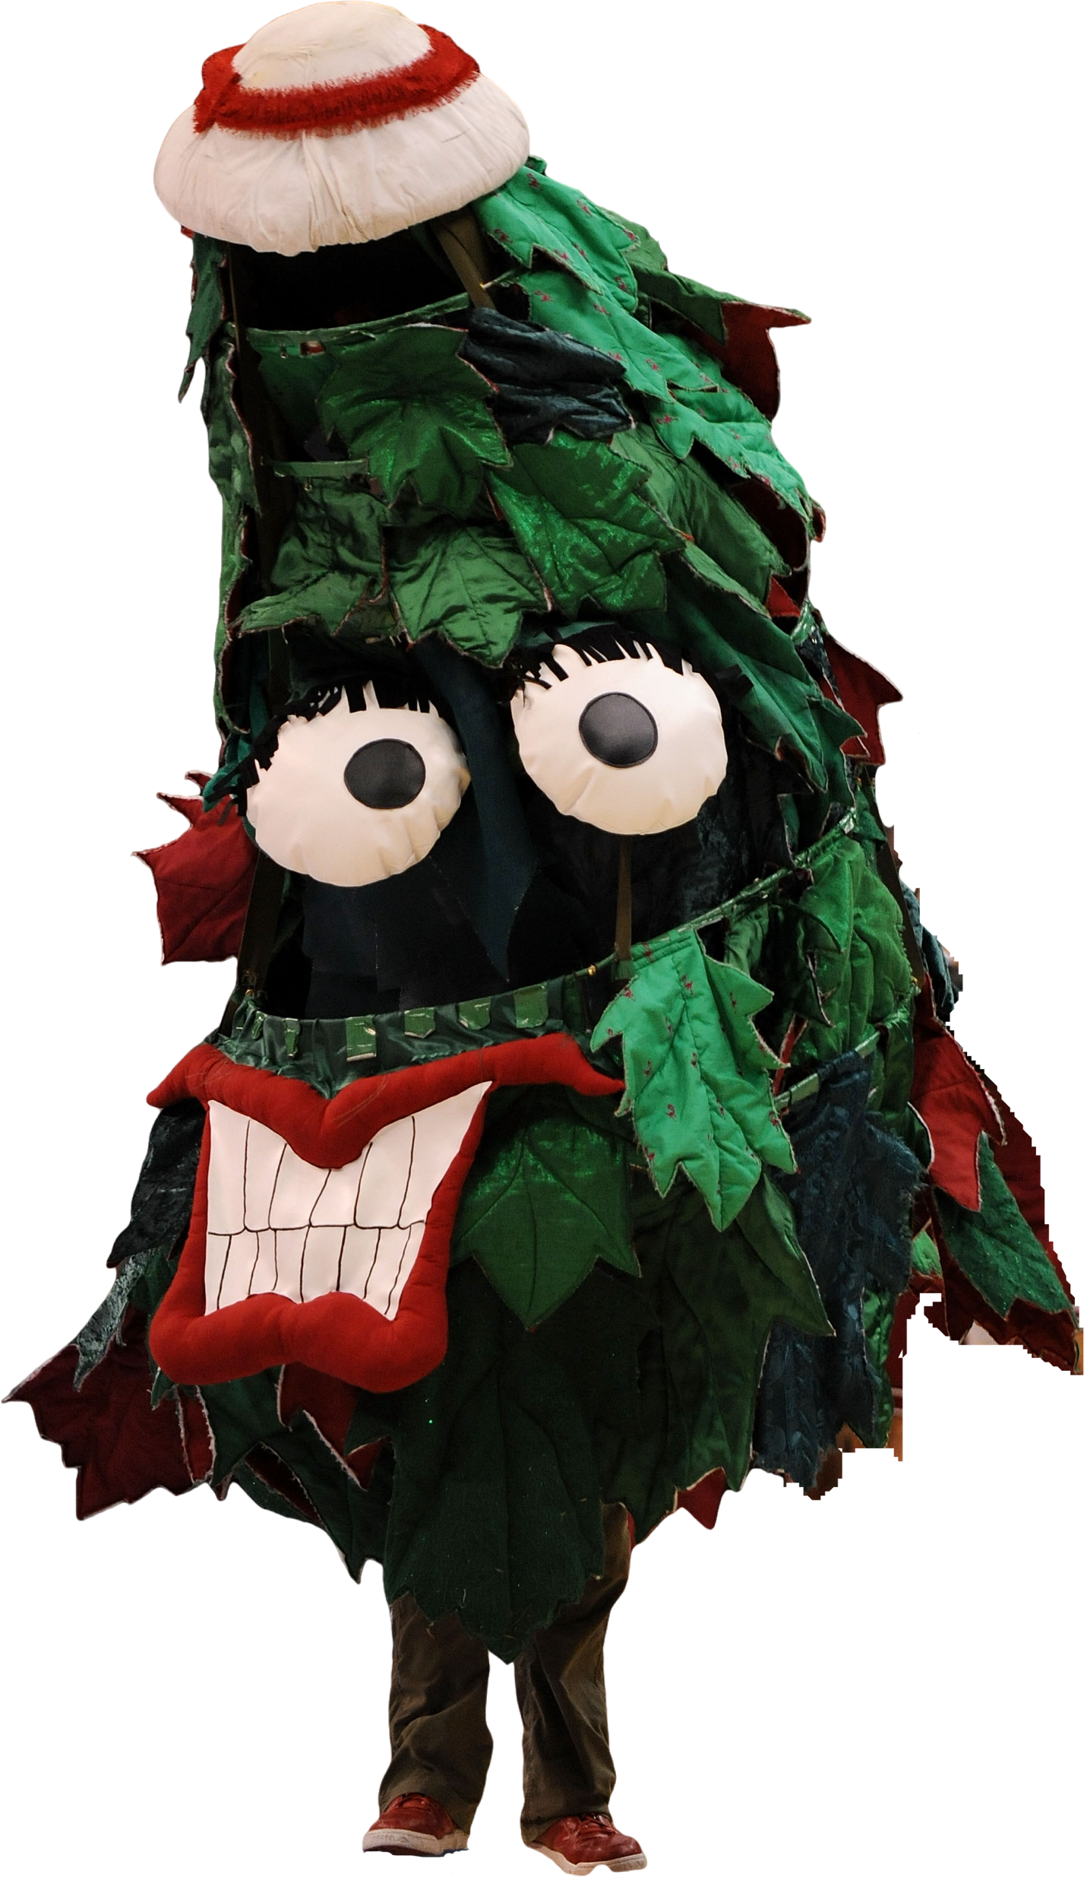
Notes:
Знакомьтесь. Это неофициальный маскот Стенфорда. Идеальная репрезентация современных собеседований

Slide 28
Как так вышло?
Это мои рассуждения
— Культура закрытого клуба: соревнование за место среди «лучших»
— Большой успех важной компании

Slide 29
Как так вышло?
Это мои рассуждения
— Культура закрытого клуба: соревнование за место среди «лучших»
— Большой успех важной компании
— Все стали копировать: мы тоже хотим такого успеха!

Slide 30
Как так вышло?
Это мои рассуждения
— Культура закрытого клуба: соревнование за место среди «лучших»
— Большой успех важной компании
— Все стали копировать: мы тоже хотим такого успеха!
— Дошло до абсурда: маленькие компании и компании среднего размера стали строить интервью по таким же принципам
Notes:
Привожу куллстори (иностранная компания делающая сайт на джанге, спрашивающая A*; пример из юмористического видео joma про алгоритм кролика и черепахи)

Slide 31
>>> some_fancy_array = [1, 1, 2, 2, 3, 3, 4, 5, 5]
>>> future_result = 0
>>> for one_element in some_fancy_array:
... future_result ^= one_element
>>> print(future_result)
4

Slide 32
Обсудим алгоритмические собеседования
Notes:
Здесь я делаю важную ремарку, что всё, что я говорю — моя субъективная точка зрения (на всякий случай)

Slide 33

Ты выглядишь как соискатель
Notes:
Знакомьтесь. Это неофициальный маскот Стенфорда. Идеальная репрезентация современных собеседований

Slide 34
Из чего состоит алгоритмический блок?
Он же лайвкодинг или вайтбординг
— От одной до бесконечности секций
— Задачи «сделай за O(N)», которым часто требуется оригинальный способ решения
— Или задачи ближе к бытовому уровню, если повезет (скорее нет, ведь «бытовой уровень» может сильно варьироваться)
— Группы алгоритмов: рекурсивные, разделяй и властвуй, динамическое программирование, жадные алгоритмы, прямой перебор (его не любят как раз, он ведет к N^2 и далее), поиск с возвратом, вероятностные алгоритмы
Notes:
Делаю примечание, что здесь идет спор между разработчиками, что есть плохие задачи, есть хорошие. Так же есть хвастуны, для которых все легко.

Slide 35
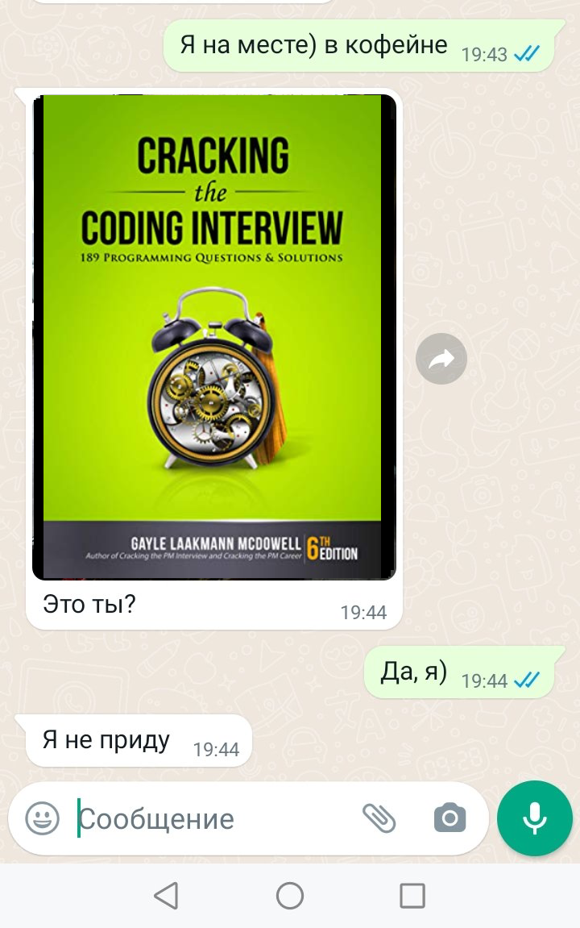

Slide 36
Что думают интервьюеры об алгоритмах?
Отличный объективный способ, чтобы проверить, как человек:
— Решает задачи
— Задает вопросы
— Разбирается в проблемах
Кроме того:
— Можно посмотреть, как человек себя ведет в стрессовой ситуации
— А ещё, разработчики в основном одобряют эту практику

Slide 37
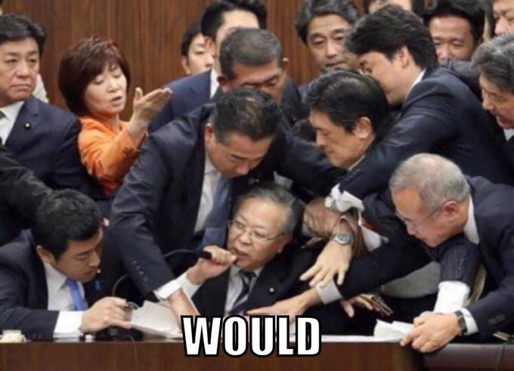

Slide 38
Обсудим system design собеседования
Notes:
Здесь я делаю важную ремарку, что всё, что я говорю — моя субъективная точка зрения (на всякий случай)

Slide 39
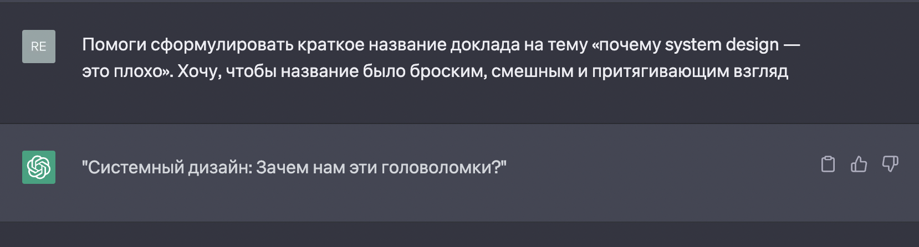

Slide 40
Из чего состоит system design?
— Нужно спроектировать (устно/а может и нет) распределенную систему
— Типовые задачи: twitter, youtube, shortener, chatting service, e-commerce, web crawler, etc.
— Разработчикам эти интервью нравятся

Slide 41
Что думают нейросети?
🪄
— Можно оценить скилы проектирования архитектуры
— Показывает, как человек решает сложные проблемы
— Отражает реальные задачи
— Позволяет сравнивать кандидатов
— Проверяет ваше умение взаимодействовать
Notes:
Выглядит восхитительно! Я в востороге!

Slide 42
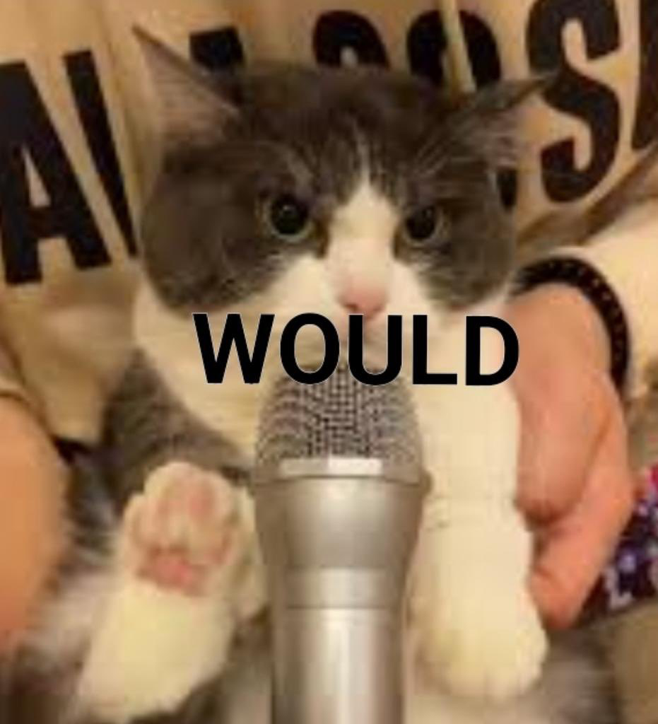

Slide 43

Notes:
Я бы на месте ChatGPT послал вот этого нейрокота. Не знаю почему, но такое вот ощущение.

Slide 44
Алгоритмические собеседования — не очень хороший критерий отбора

Slide 45
Сейчас я постараюсь показать много абсурдных вещей

Slide 46
Сначала вспомним про O(n)
Этот способ очень плох, если мы говорим об алгоритмическом интервью, ведь там мы имеем небольшие наборы данных. В реальном времени квадратичный алгоритм может быть лучше линейного

Slide 47
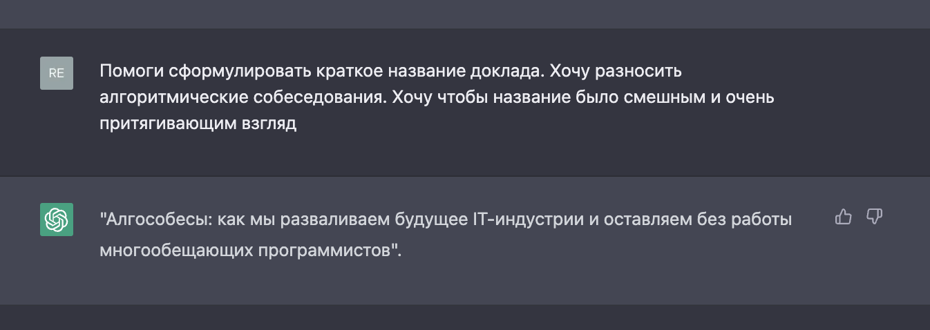
Notes:
Кажется, моя должность «штатный плохой шутник» скоро будет сокращена!

Slide 48
Что такое алгоритмические задачи?
Бесконечный холивар
— Несколько сотен стандартных?
Notes:
Здесь привожу пример того, что нет консенсуса, а есть много разных мнений какие задачи правильные

Slide 49
Список алгоритмов
Один из вариантов
Arrays: Kadane's Algorithm, Floyd's Cycle Detection Algorithm, Knuth-Morris-Pratt Algorithm (KMP), Quick Select Algorithm, Boyer - More Majority Vote Algorithm
Tree: AA Tree, Binary Indexed Tree or Fenwick Tree, Quadtree, Cartesian Tree, Fibonacci heap, Interval Tree, Finger Tree, Crit-bit Trees, Scapegoat Tree, Splay Tree, Suffix Tree, Counted B-Trees, Binary Space Partitioning, Van Emde Boas Tree
Others: Huffman Coding Compression Algorithm, Euclid's Algorithm, Union Find Algorithm, Manacher's Algorithm, Eukerian Path (Hierholzer's Algorithm), Convex Hull | Set 1 (Jarvis’s Algorithm or Wrapping), Convex Hull | Set 2 (Graham Scan), Convex Hull using Divide and Conquer Algorithm, Quickhull Algorithm for Convex Hull, Distinct elements in subarray using Mo’s Algorithm, Line Sweep Algorithm, MO’s Algorithm (Query square root decomposition), Disjoint-set Data Structure, Ackermann Function, Zobrist Hashing, FM-index, Circular buffer, Hungarian Algorithm / Kuhn–Munkres Algorithm / Munkres Assignment Algorithm, Dekker's Algorithm, Winged Edge, Burrows–Wheeler Transform, Zipper, Five Balltree Construction Algorithms, Cuckoo Hashing, Rope (Data Structure), Binary Decision Diagram, Disjoint-set Data Structure, Bloom Filter
Notes:
Джома

Slide 50
Что такое алгоритмические задачи?
Бесконечный холивар
— Несколько сотен стандартных?
— Несколько из каждой группы?
Notes:
Здесь привожу пример того, что нет консенсуса, а есть много разных мнений какие задачи правильные

Slide 51
Что такое алгоритмические задачи?
Бесконечный холивар
— Несколько сотен стандартных?
— Несколько из каждой группы?
— Какие задачи хорошие? Балансировка скобок? BFS по островам? Строковый калькулятор? Поиск уникального в массиве дублей?
Notes:
Здесь привожу пример того, что нет консенсуса, а есть много разных мнений какие задачи правильные

Slide 52
Что такое алгоритмы?
Алгоритм — последовательность шагов
— Алгоритмы и структуры данных — настолько устоявшаяся фраза, что в общественном сознании эти вещи начинают путаться
— Давайте поищем в интернете и спросим chatgpt, какие алгоритмы правильные

Slide 53
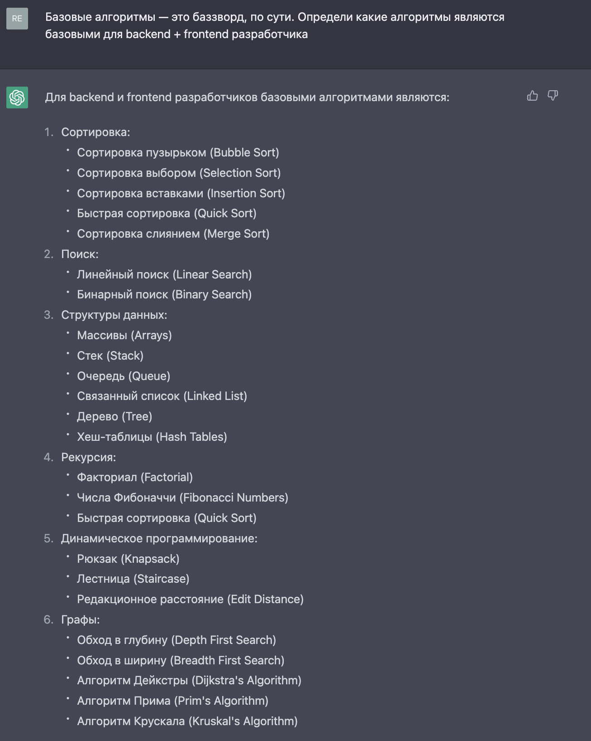
Notes:
Как мы видим, в chat gpt из-за того что эта фраза въелась в ткань пространства, полностью путает алгоритмы со структурами данных

Slide 54
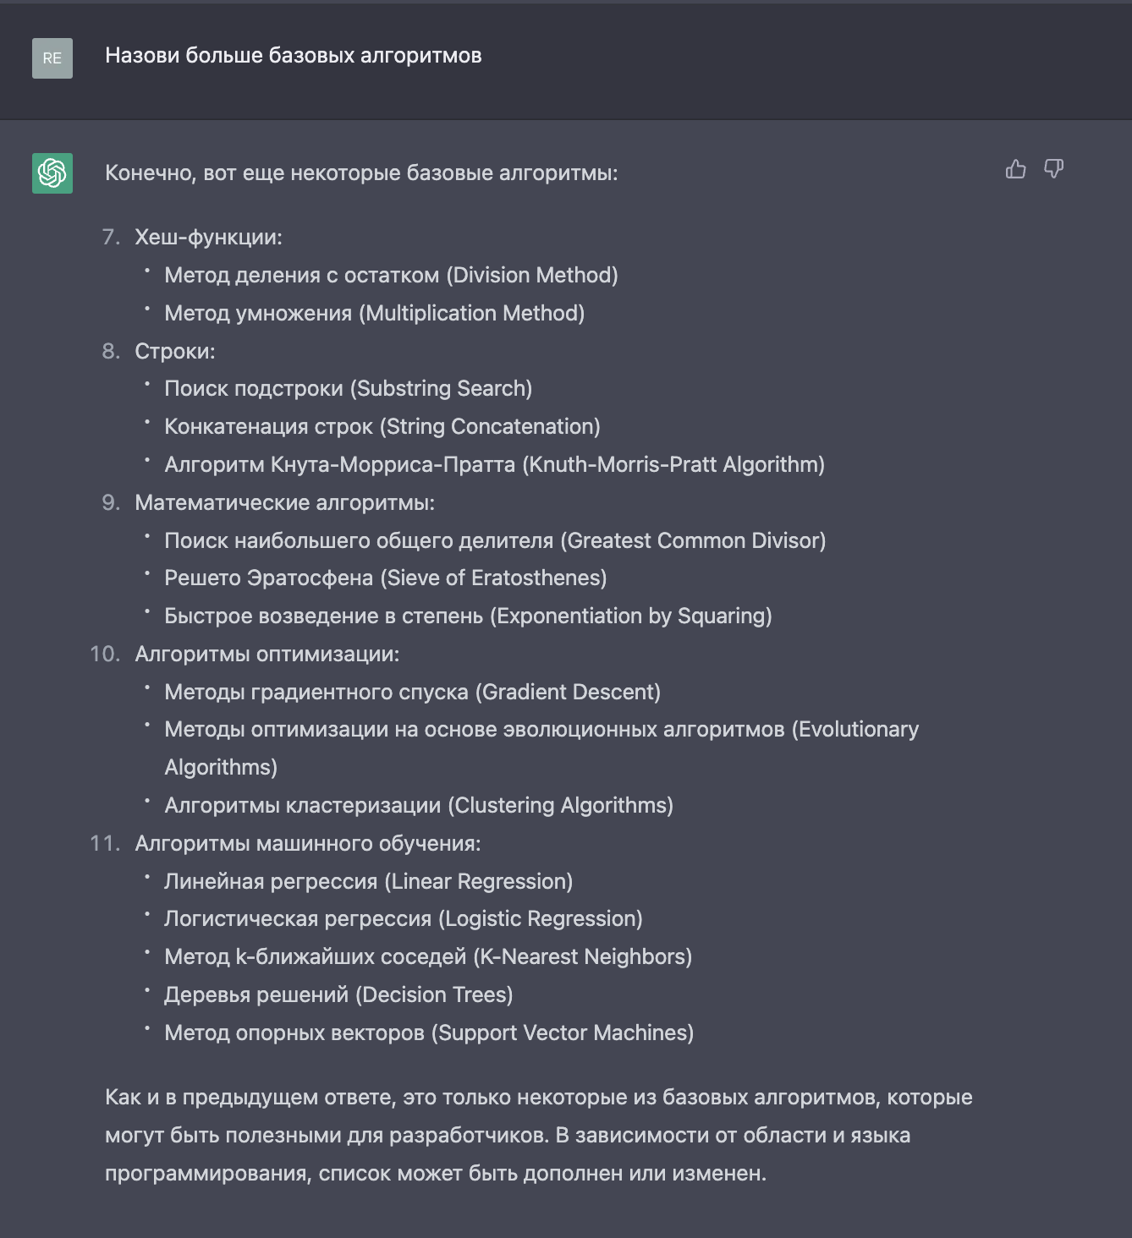
Notes:
Здесь мы с вами понимаем, что некое обобщение интернета говорит нам то, что есть куча спорных алгоритмов, которых к базовым не отнести никак. Однако, кто-то считает, что их необходимо знать

Slide 55
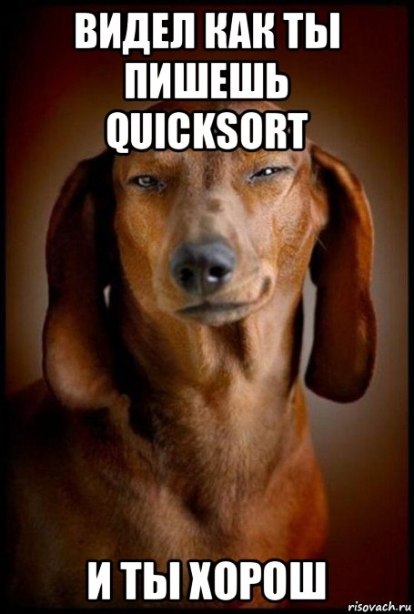

Slide 56
Почему мы решили, что алгоритмы на собеседованиях — это правильно?
Notes:
А теперь слон в комнате!

Slide 57
Я пытался найти первоисточник
Notes:
А теперь слон в комнате!

Slide 58
Не смог! Это просто мнение, с которым почему-то все согласны
Notes:
Не как последовательность шагов, а вот эти самые, из списка «базовых»

Slide 59
Но ведь…
— А где же обоснование, данные, доказательства?
— Каждый год пишется несколько статей на тему «как же хороши мои алгоритмы» и каждый раз всё больше голосов, которые с этим не согласны
Notes:
И вот тут я поясняю, что мой доклад сам по себе вполне может конкурировать с такой доказательной базой, ведь я тоже рассуждаю, как и все остальные

Slide 60
Мое мнение
— Это эмпатия
— Апелляция к авторитету: «там умные ребята, лучше знают»/«руководители сказали»/«мой тимлид лучше знает»
— Рационализация: «меня ведь не просто так истязали!»
— Стокгольмский синдром?

Slide 61
А как часто вы пишете «алгоритмы» на работе?
Notes:
Не как последовательность шагов, а вот эти самые, из списка «базовых»

Slide 62








Notes:
POV: «а вы используете как-то типовые алгоритмы в работе?». Приблизительно так на меня отреагировали в куче мест, а еще однажды в питон чате, когда я признался, что не пользовался sql alchemy. Ответы вида «написал 1 в прошлом году и еще 2 в позапрошлом» не считаются. История про то как не взяли из-за merge sort.

Slide 63
Несколько реальных историй
А сколько задач — достаточно, чтобы понять, что «ну норм, берем»
— Коллега написал 3 из 4 решений. Ему отказали

Slide 64
Несколько реальных историй
А сколько задач — достаточно, чтобы понять, что «ну норм, берем»
— Коллега написал 3 из 4 решений. Ему отказали
— Завалил задачу, написал другую, взяли из-за неё

Slide 65
Несколько реальных историй
А сколько задач — достаточно, чтобы понять, что «ну норм, берем»
— Коллега написал 3 из 4 решений. Ему отказали
— Завалил задачу, написал другую, взяли из-за неё
— Снизили баллы и не взяли, т.к. очень сеньорный человек не вспомнил кусочек стандартной библиотеки из itertools. В фидбэке сказали: «не знаешь itertools»

Slide 66
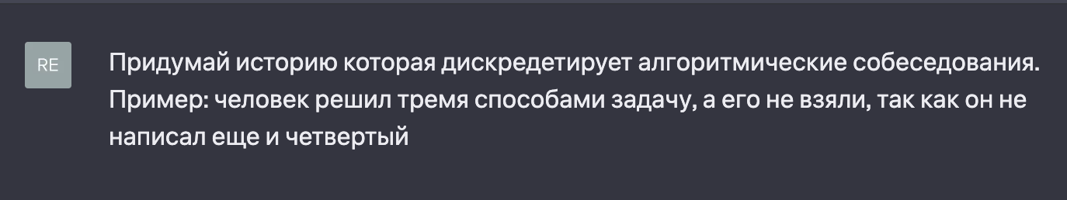
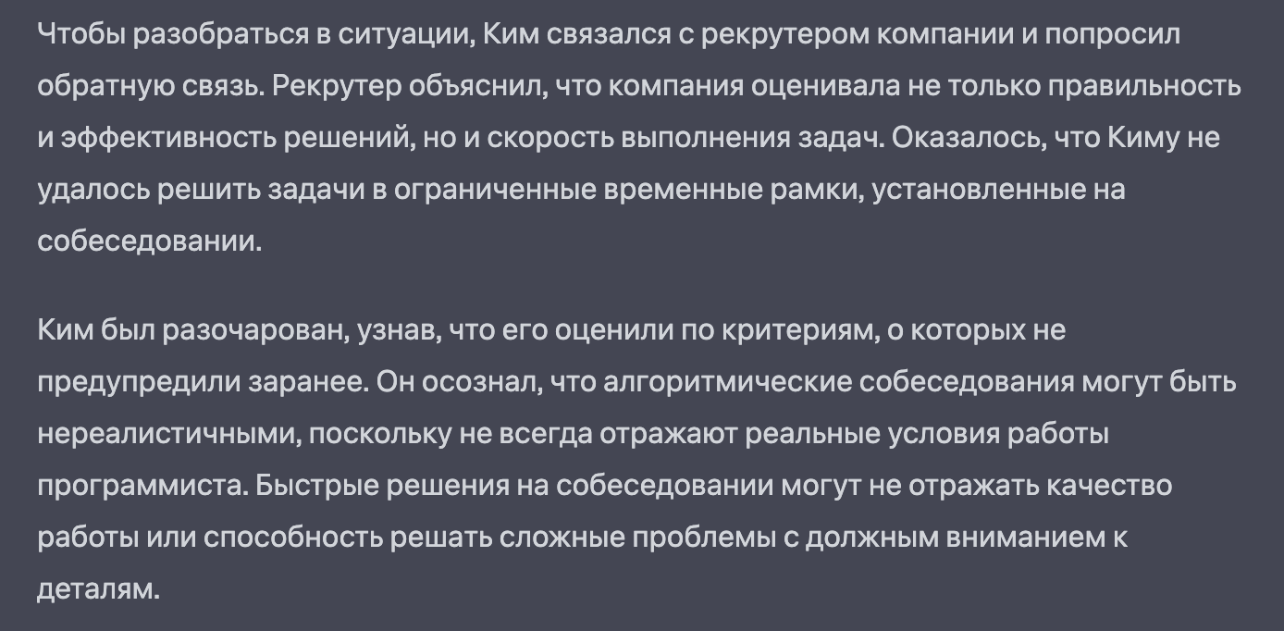
и
…

Slide 67
Нейросеть считает, что решение задач на скорость — это дискредитация алгоритмического подхода к интервью
Notes:
Давайте подумаем над этим вопросом

Slide 68


Slide 69
Абсурдные цифры из реальности
— Люди выяснили, что вероятность быть нанятым на 5 собеседовании в FAANG увеличивается до 60-80 процентов

Slide 70
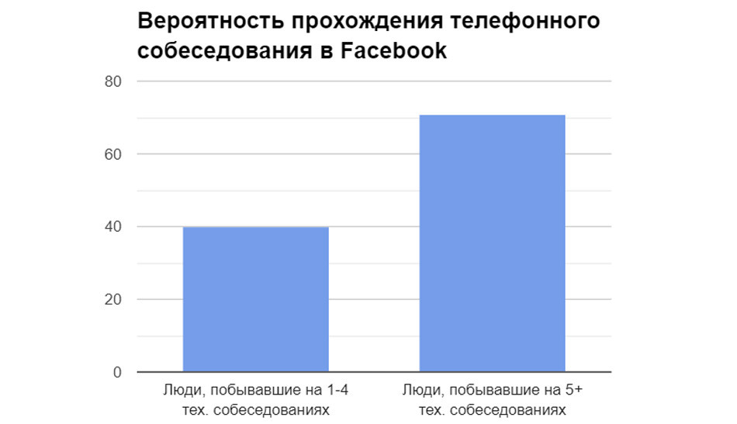
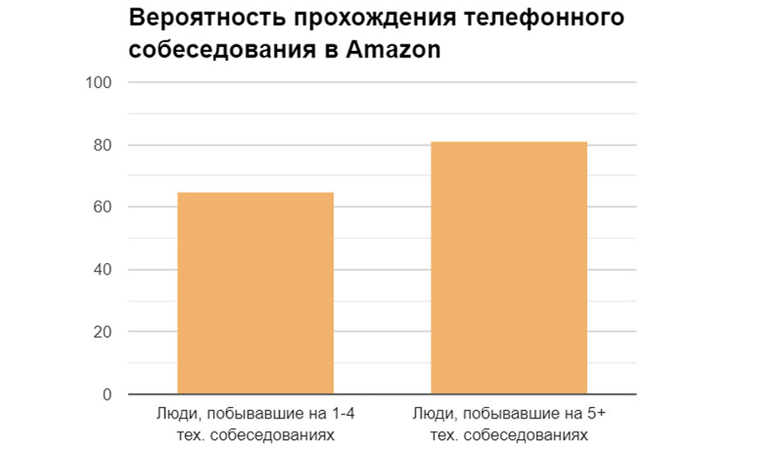
https://habr.com/ru/companies/getmatch/articles/538114/
Notes:
Возможно вы скажете «какое нам дело до faang?». Я парирую — мы копируем все у этих компаний и много компаний на нашем рынке делают всё так же. Просто у нас статистики меньше, а тренды такие же

Slide 71
Абсурдные цифры из реальности
— Люди выяснили, что вероятность быть нанятым на 5 собеседовании в FAANG увеличивается до 60-80 процентов
— Между собеседованиями «кулдаун» в 6 месяцев (где-то 12)

Slide 72
Абсурдные цифры из реальности
— Люди выяснили, что вероятность быть нанятым на 5 собеседовании в FAANG увеличивается до 60-80 процентов
— Между собеседованиями «кулдаун» в 6 месяцев (где-то 12)
— Я регулярно в LI читаю посты «наконец решил 1000 задач на литкоде, всего 3 года потратил 😅» 😳 😳 😳

Slide 73
Абсурдные цифры из реальности
— Люди выяснили, что вероятность быть нанятым на 5 собеседовании в FAANG увеличивается до 60-80 процентов
— Между собеседованиями «кулдаун» в 6 месяцев (где-то 12)
— Я регулярно в LI читаю посты «наконец решил 1000 задач на литкоде, всего 3 года потратил 😅» 😳 😳 😳
— Существует несколько известных мне компаний по подготовке к FAANG-style-интервью и множество отдельных менторов, а также много чатов на тысячи людей

Slide 74
Наш таймлайн проклят!1!11111
Notes:
Шутка про таймтревелера, который подвинул стул

Slide 75

Notes:
Это крис рок, известный рэпер. Он превратился в камень!

Slide 76
Есть несколько случаев, когда люди проваливали алгортмические задачи и были наняты И по сей день приносят уйму пользы

Slide 77
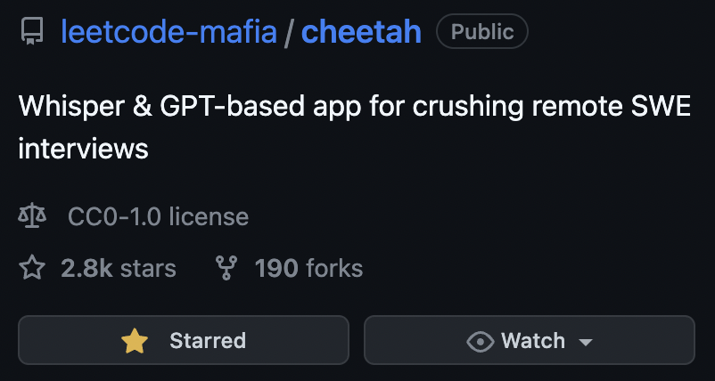

Slide 78
Как обычно говорят про собеседования в faang-стиле: «нам надо сужать поток, слишком много желающих»
Notes:
Вот тут надо напомнить, что это «мнение компаний» из бывшего блока «что думают компании»

Slide 79
Наша задача — не «резать» поток, а с минимальными затратами найти коллегу
Notes:
Обычно процесс найма означает одно: нам срочно нужно закрывать больший объём работы

Slide 80


Slide 81
«Мы не пустим плохих программистов ценой отказа нескольким хорошим»

Slide 82
Как вы поняли, что отказали плохим, а пустили хороших?
Notes:
Вспоминаем Егора Бугаенко и грех высокомерия нанимающих

Slide 83
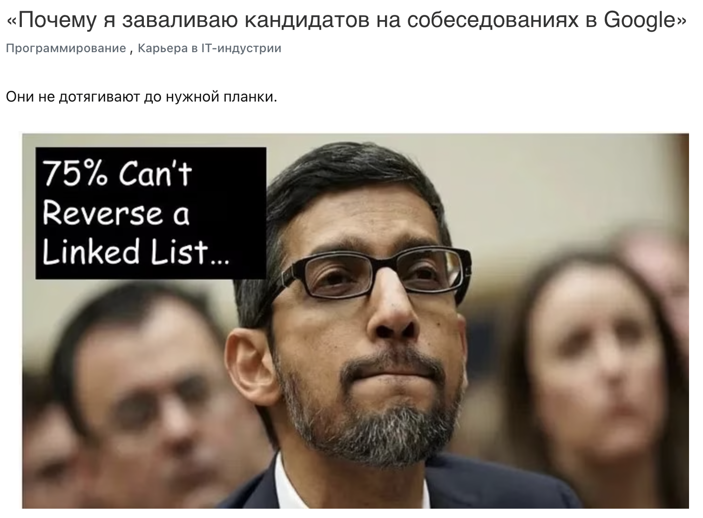
Notes:
Здесь идет кулстори как я не перевернул односвязаный список + маленький хук на тему нужности односвязных списков на практике

Slide 84
Это бесчеловечное суждение о будущих коллегах!
Notes:
Вспоминаем Егора Бугаенко и грех высокомерия нанимающих

Slide 85
Какие проблемы с самим подходом?
— Мы не программируем на виду у незнакомых людей

Slide 86
Какие проблемы с самим подходом?
— Мы не программируем на виду у незнакомых людей
— Это тренируемый навык, для которого существует целая индустрия и масса книг по подготовке. Он показывает только то, что вы долго тренировались проходить эти интервью
Notes:
А еще есть просто уникальные люди

Slide 87
Какие проблемы с самим подходом?
— Мы не программируем на виду у незнакомых людей
— Это тренируемый навык, для которого существует целая индустрия и масса книг по подготовке. Он показывает только то, что вы долго тренировались проходить эти интервью
— Наша задача — проверять уже существующие навыки у людей, а не заставлять их приобретать новые (к тому же те, которые не влияют напрямую на работу)

Slide 88
Какие проблемы с самим подходом?
— Мы не программируем на виду у незнакомых людей
— Это тренируемый навык, для которого существует целая индустрия и масса книг по подготовке. Он показывает только то, что вы долго тренировались проходить эти интервью
— Наша задача — проверять уже существующие навыки у людей, а не заставлять их приобретать новые (к тому же те, которые не влияют напрямую на работу)
— Бонус: иногда в качестве задач на 20 минут дают такие сложные проблемы, о которых не так давно ещё писали целые дисертации

Slide 89
Какие проблемы с самим подходом?
— Мы не программируем на виду у незнакомых людей
— Это тренируемый навык, для которого существует целая индустрия и масса книг по подготовке. Он показывает только то, что вы долго тренировались проходить эти интервью
— Наша задача — проверять уже существующие навыки у людей, а не заставлять их приобретать новые (к тому же те, которые не влияют напрямую на работу)
— Бонус: иногда в качестве задач на 20 минут дают такие сложные проблемы, о которых не так давно ещё писали целые дисертации
— Бонус 2: если к вашему интервью надо готовиться, то это не очень хороший сигнал

Slide 90
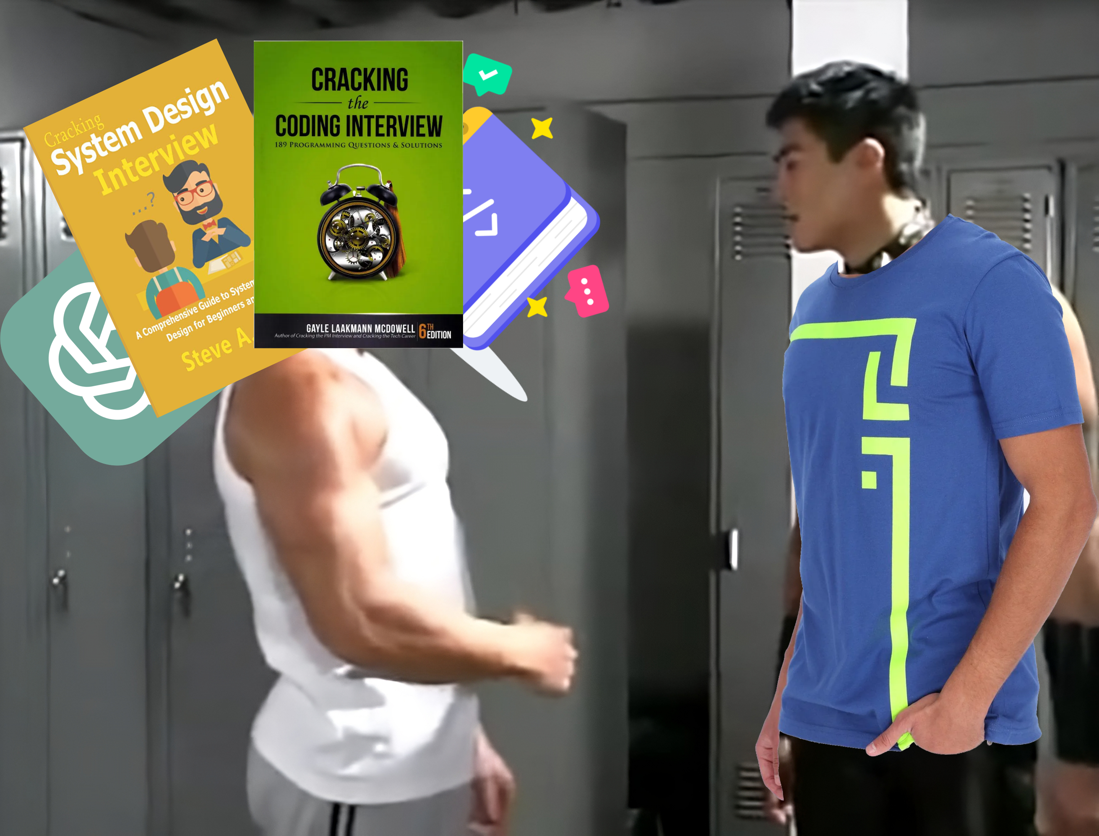
Notes:
Интервьер, предпочитающий system design & algorithm интервью пытается победить в неравной схватке кандидата, который не умеет работать, но зато подготовился по всем гайдам. Редкое фото в цвете

Slide 91
А может ли chatgpt покритиковать алгоритмы? Да! Некоторые аргументы у нас схожи
Notes:
Давайте подумаем над этим вопросом

Slide 92
System design — неидеален?

Slide 93
Здесь много схожего с алгоритмами
— Нет правильного ответа. Интерпретация зависит от настроения и взгляда интервьюера полностью. А «продают» нам это как объективную оценку

Slide 94



Slide 95
Здесь много схожего с алгоритмами
— Нет правильного ответа. Интерпретация зависит от настроения и взгляда интервьюера полностью. А «продают» нам это как объективную оценку
— Та же нетипичная ситуация. Единицы проектируют архитектуру с незнакомыми и, возможно, недружелюбными людьми

Slide 96
Здесь много схожего с алгоритмами
— Нет правильного ответа. Интерпретация зависит от настроения и взгляда интервьюера полностью. А «продают» нам это как объективную оценку
— Та же нетипичная ситуация. Единицы проектируют архитектуру с незнакомыми и, возможно, недружелюбными людьми
— Стандартный набор, который формулируется в system design primer и cracking system design interview

Slide 97
Здесь много схожего с алгоритмами
— Нет правильного ответа. Интерпретация зависит от настроения и взгляда интервьюера полностью. А «продают» нам это как объективную оценку
— Та же нетипичная ситуация. Единицы проектируют архитектуру с незнакомыми и, возможно, недружелюбными людьми
— Стандартный набор, который формулируется в system design primer и cracking system design interview
— Компании уже поняли, что все расписано в деталях и усложняют этот процесс. А где же действие «остановиться и подумать»?

Slide 98
Здесь много схожего с алгоритмами
— Нет правильного ответа. Интерпретация зависит от настроения и взгляда интервьюера полностью. А «продают» нам это как объективную оценку
— Та же нетипичная ситуация. Единицы проектируют архитектуру с незнакомыми и, возможно, недружелюбными людьми
— Стандартный набор, который формулируется в system design primer и cracking system design interview
— Компании уже поняли, что все расписано в деталях и усложняют этот процесс. А где же действие «остановиться и подумать»?
— Вы правда верите в масштабируемый твиттер за полчаса на коленке?

Slide 99
Общие проблемы

Slide 100
Почему подходы дают искажённую картину
— Умение проходить system design и алгоритмические секции — это очень специальный, вырабатываемый навык, наличие которого говорит только о вашем умении проходить system design и алгоритмические секции, а не о том как вы программируете в обычной ситуации
— Обычные навыки программиста: усидчивость, упорство, умение работать в команде
— Не вдаваясь в левую повестку, мы сужаем разнообразие, замыкаемся в своем «правильном» (тм) мнении — Посмотрите на тех, кто проходил такие интервью: они всегда за них или как минимум не против

Slide 101
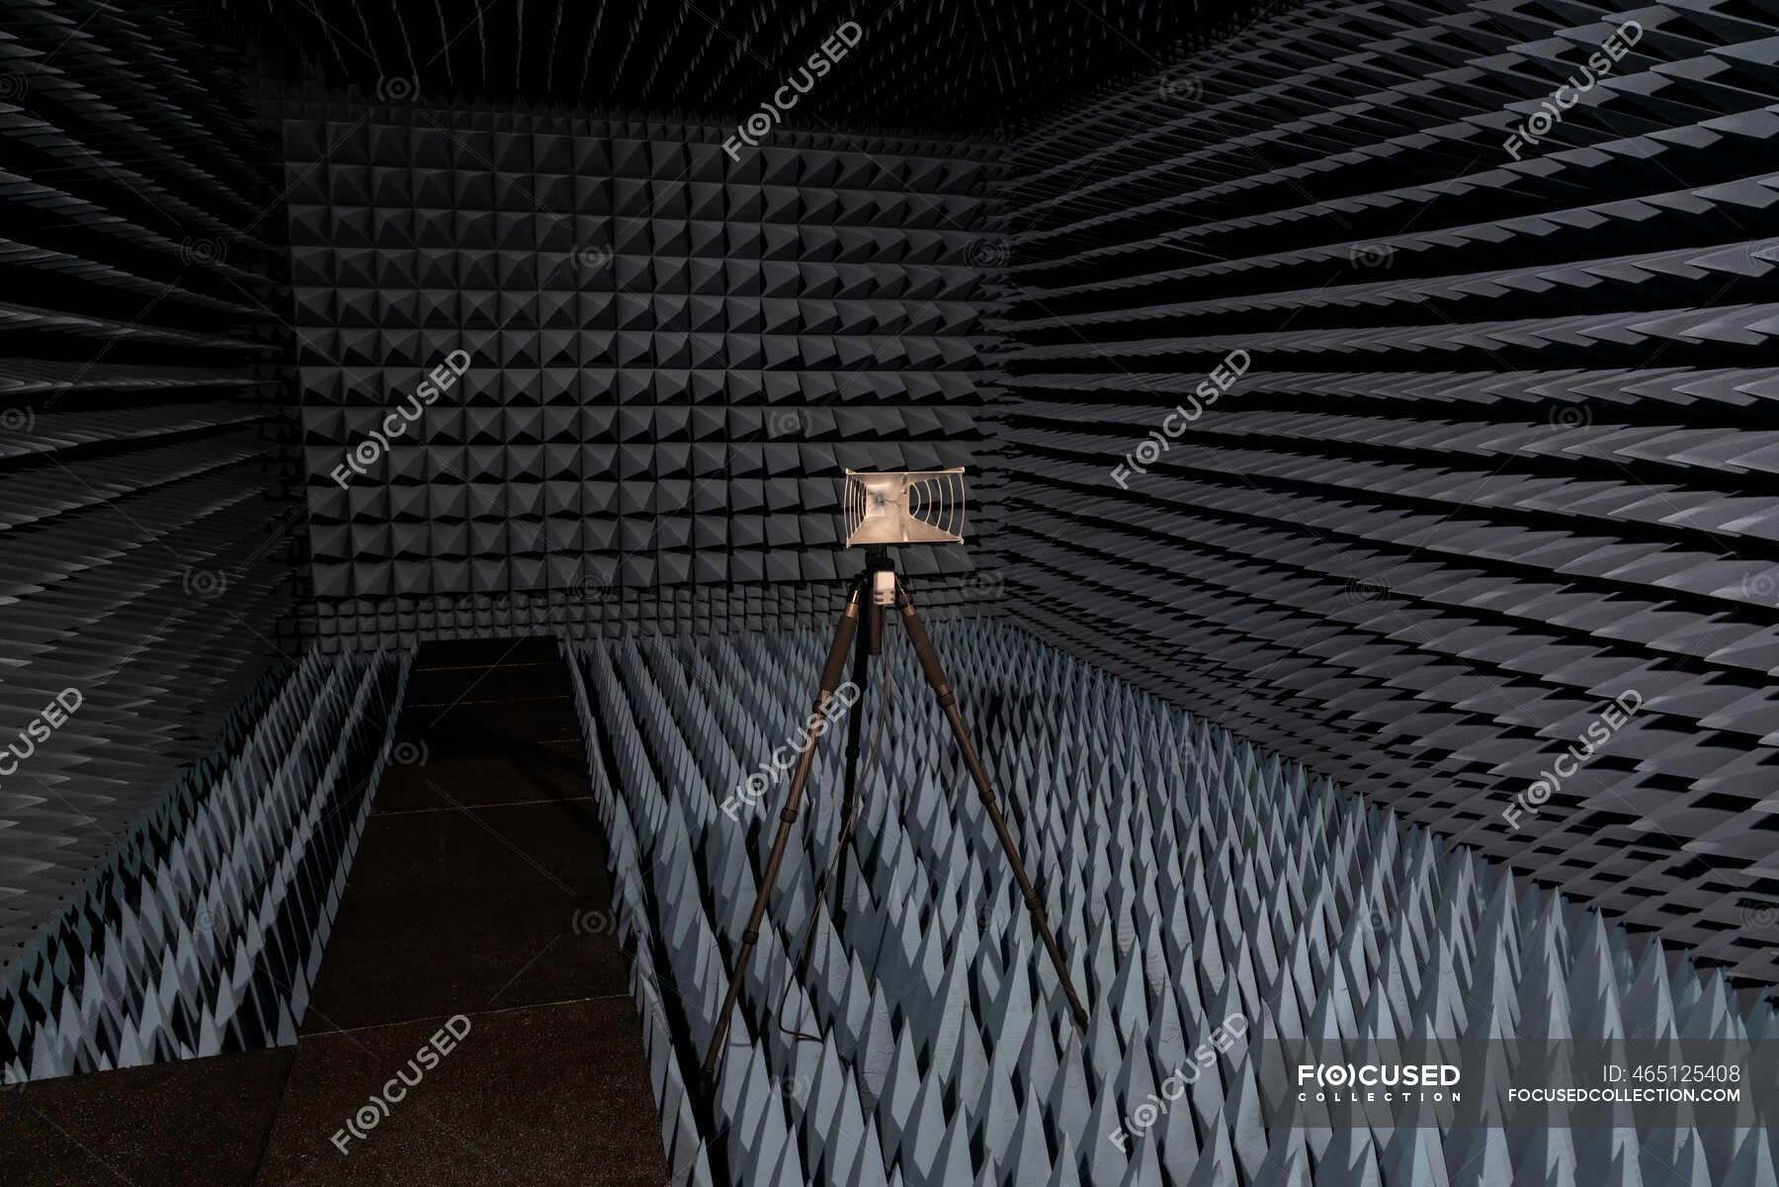
Notes:
Знакомьтесь, это эхо-камера. Вместо дискуссии, мы отсекаем всех, кто не согласен, оставляем только тех, кто поддакивает. Здесь нет полярности мнений, а я глубоко убежден, что развитие идет там где есть дискуссия и разные мнения

Slide 102
Ещё больше проблем

Slide 103
Коротко
— Годы опыта

Slide 104


Slide 105
Коротко
— Годы опыта
— Тестовые задания

Slide 106
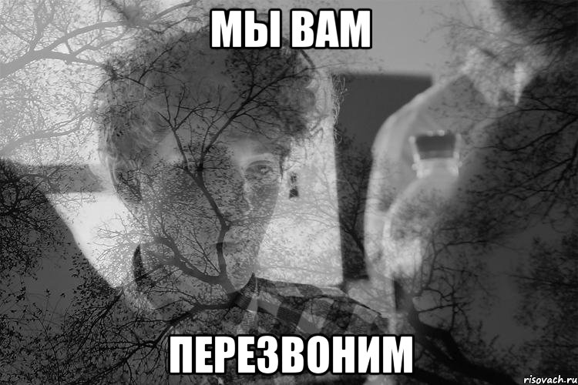
Notes:
Это магнит для негатива в сторону компании. Никогда не хватает обратной связи, неадекватно оценивают задания, неадекватно их ставят, сложно выяснять информацию, нет времени у нормальных специалистов. Оплата тоже не решает эти проблемы!

Slide 107
Коротко
— Годы опыта
— Тестовые задания
— Низкая эффективность огромных конвейеров отбора

Slide 108
Коротко
— Годы опыта
— Тестовые задания
— Низкая эффективность огромных конвейеров отбора
— Цена ошибки найма не так велика, как это показывают

Slide 109
Коротко
— Годы опыта
— Тестовые задания
— Низкая эффективность огромных конвейеров отбора
— Цена ошибки найма не так велика как это показывают
— Многие люди получают психологический урон

Slide 110
Что делать?

Slide 111

Notes:
Обосновываю, что у меня нет ответа, но есть предложения, мысли и опыт, дальше каждый думает сам, я ни авторитет, ни ментор, не тренер, просто делюсь мнени

Slide 112
Все мои рецепты будут очень банальными и очень субъективными
Notes:
Вы послушаете меня и разведете плечами «ну это каждый может». В этом и смысл. Мой доклад кричит две вещи: 1) Может, нам не стоит усложнять процесс и делать его дорогим? 2) Давайте подумаем что пошло в индустрии не так

Slide 113


Slide 114
Просто поговорить с кандидатами
Notes:
Вам нужны хорошие софты в первую очередь

Slide 115
Субъективность — страшно?
Я так не думаю
— Мы люди, мы всегда субъективны
— Если мы боимся субъективности, стараемся сделать процесс «бесчеловечным» и от этого он делает людям больно, и субъективность только увеличивается

Slide 116
Как исправить?
Принять субъективность и извлечь пользу
— Принять свою субъективность. В бонус можно извлекать пользу индивидуальным подходом, харизмой нанимающих
— Создать общий скелет интервью
— Делать артефакты
— Искать совместимых с нами людей. Если мы совместимы с организацией, то совместимые с нами люди совместимы с организацией тоже

Slide 117
Чем заменить алгоритмы?

Slide 118
Чем заменить алгоритмы?
Я вижу это так, но вам я бы предложил подумать что бы хотели спрашивать людей именно вы
— Одним вдумчивым интервью

Slide 119
Чем заменить алгоритмы?
Я вижу это так, но вам я бы предложил подумать что бы хотели спрашивать людей именно вы
— Одним вдумчивым интервью
— Спрашивать не quiz-вопросы и не стандартные вопросы из «100 лучших вопросов по python», а действительно просить людей думать

Slide 120
Чем заменить алгоритмы?
Я вижу это так, но вам я бы предложил подумать что бы хотели спрашивать людей именно вы
— Одним вдумчивым интервью
— Спрашивать не quiz-вопросы и не стандартные вопросы из «100 лучших вопросов по python», а действительно просить людей думать
— Например: вместо mutable vs. immutable можно поговорить о типизации

Slide 121
Чем заменить алгоритмы?
Я вижу это так, но вам я бы предложил подумать что бы хотели спрашивать людей именно вы
— Одним вдумчивым интервью
— Спрашивать не quiz-вопросы и не стандартные вопросы из «100 лучших вопросов по python», а действительно просить людей думать
— Например: вместо mutable vs. immutable можно поговорить о типизации
— Например: вместо «что такое итератор?» спросить iterable vs iterator и покопаться в протоколе

Slide 122
Чем заменить алгоритмы?
Я вижу это так, но вам я бы предложил подумать что бы хотели спрашивать людей именно вы
— Одним вдумчивым интервью
— Спрашивать не quiz-вопросы и не стандартные вопросы из «100 лучших вопросов по python», а действительно просить людей думать
— Например: вместо mutable vs. immutable можно поговорить о типизации
— Например: вместо «что такое итератор?» спросить iterable vs iterator и покопаться в протоколе
— Важная мысль: иметь свое уникальное интервью, с важными именно для вас и вашей компании вопросами

Slide 123
Чем заменить алгоритмы?
Я вижу это так, но вам я бы предложил подумать что бы хотели спрашивать людей именно вы
— Одним вдумчивым интервью
— Спрашивать не quiz-вопросы и не стандартные вопросы из «100 лучших вопросов по python», а действительно просить людей думать
— Например: вместо mutable vs. immutable можно поговорить о типизации
— Например: вместо «что такое итератор?» спросить iterable vs iterator и покопаться в протоколе
— Важная мысль: иметь свое уникальное интервью, с важными именно для вас и вашей компании вопросами
— А ещё можно попросить поревьюить PR и послушать аргументы. Эта практика может быть полезна и для понимания архитектурного бэкграунда

Slide 124
Чем заменить system design?

Slide 125
Чем заменить system design?
Например:
— Поговорить о проблемах распределенных систем: CAP, консенсус, split brain, транзакции, гонки, локи, дедлоки
— Поговорить о типовых паттернах распределенных систем: db per service, event driven, saga, cqrs и т.п.
— Обсудить архитектурные проблемы, возникающие в процессе долгой жизни вашей системы. Например, как поддерживать и развивать целостную архитектуру?
— Поговорить о типовых проблемах messaging driven, event driven систем, послушать кандидата, как он решает такие проблемы
— Обсудить reactive manifest
— Обсудить масштабирование

Slide 126
Чем заменить тестовые? 🤷‍♂️

Slide 127


Slide 128
Ничем!

Slide 129
Как сравнивать кандидатов?

Slide 130
А это точно помогает вам и бизнесу?
— Сравнение кандидатов действительно цель?
— У вас есть хороший кандидат, который вам подходит, что вам ещё нужно?
— Описанные способы все субъективны или суперсубъективны. Значит, ни о каком объективном сравнении мы не можем говорить изначально!
— Вы нанимаете первого кандитата, который вас устраивает и всё

Slide 131
А это точно помогает вам и бизнесу?
— Сравнение кандидатов действительно цель?
— У вас есть хороший кандидат, который вам подходит, что вам ещё нужно?
— Описанные способы все субъективны или суперсубъективны. Значит, ни о каком объективном сравнении мы не можем говорить изначально!
— Вы нанимаете первого кандитата, который вас устраивает и всё
Или
— Вспоминаете задачу о разборчивой невесте

Slide 132
Неплохая практика для выравнивания — записывать ваши впечатления

Slide 133
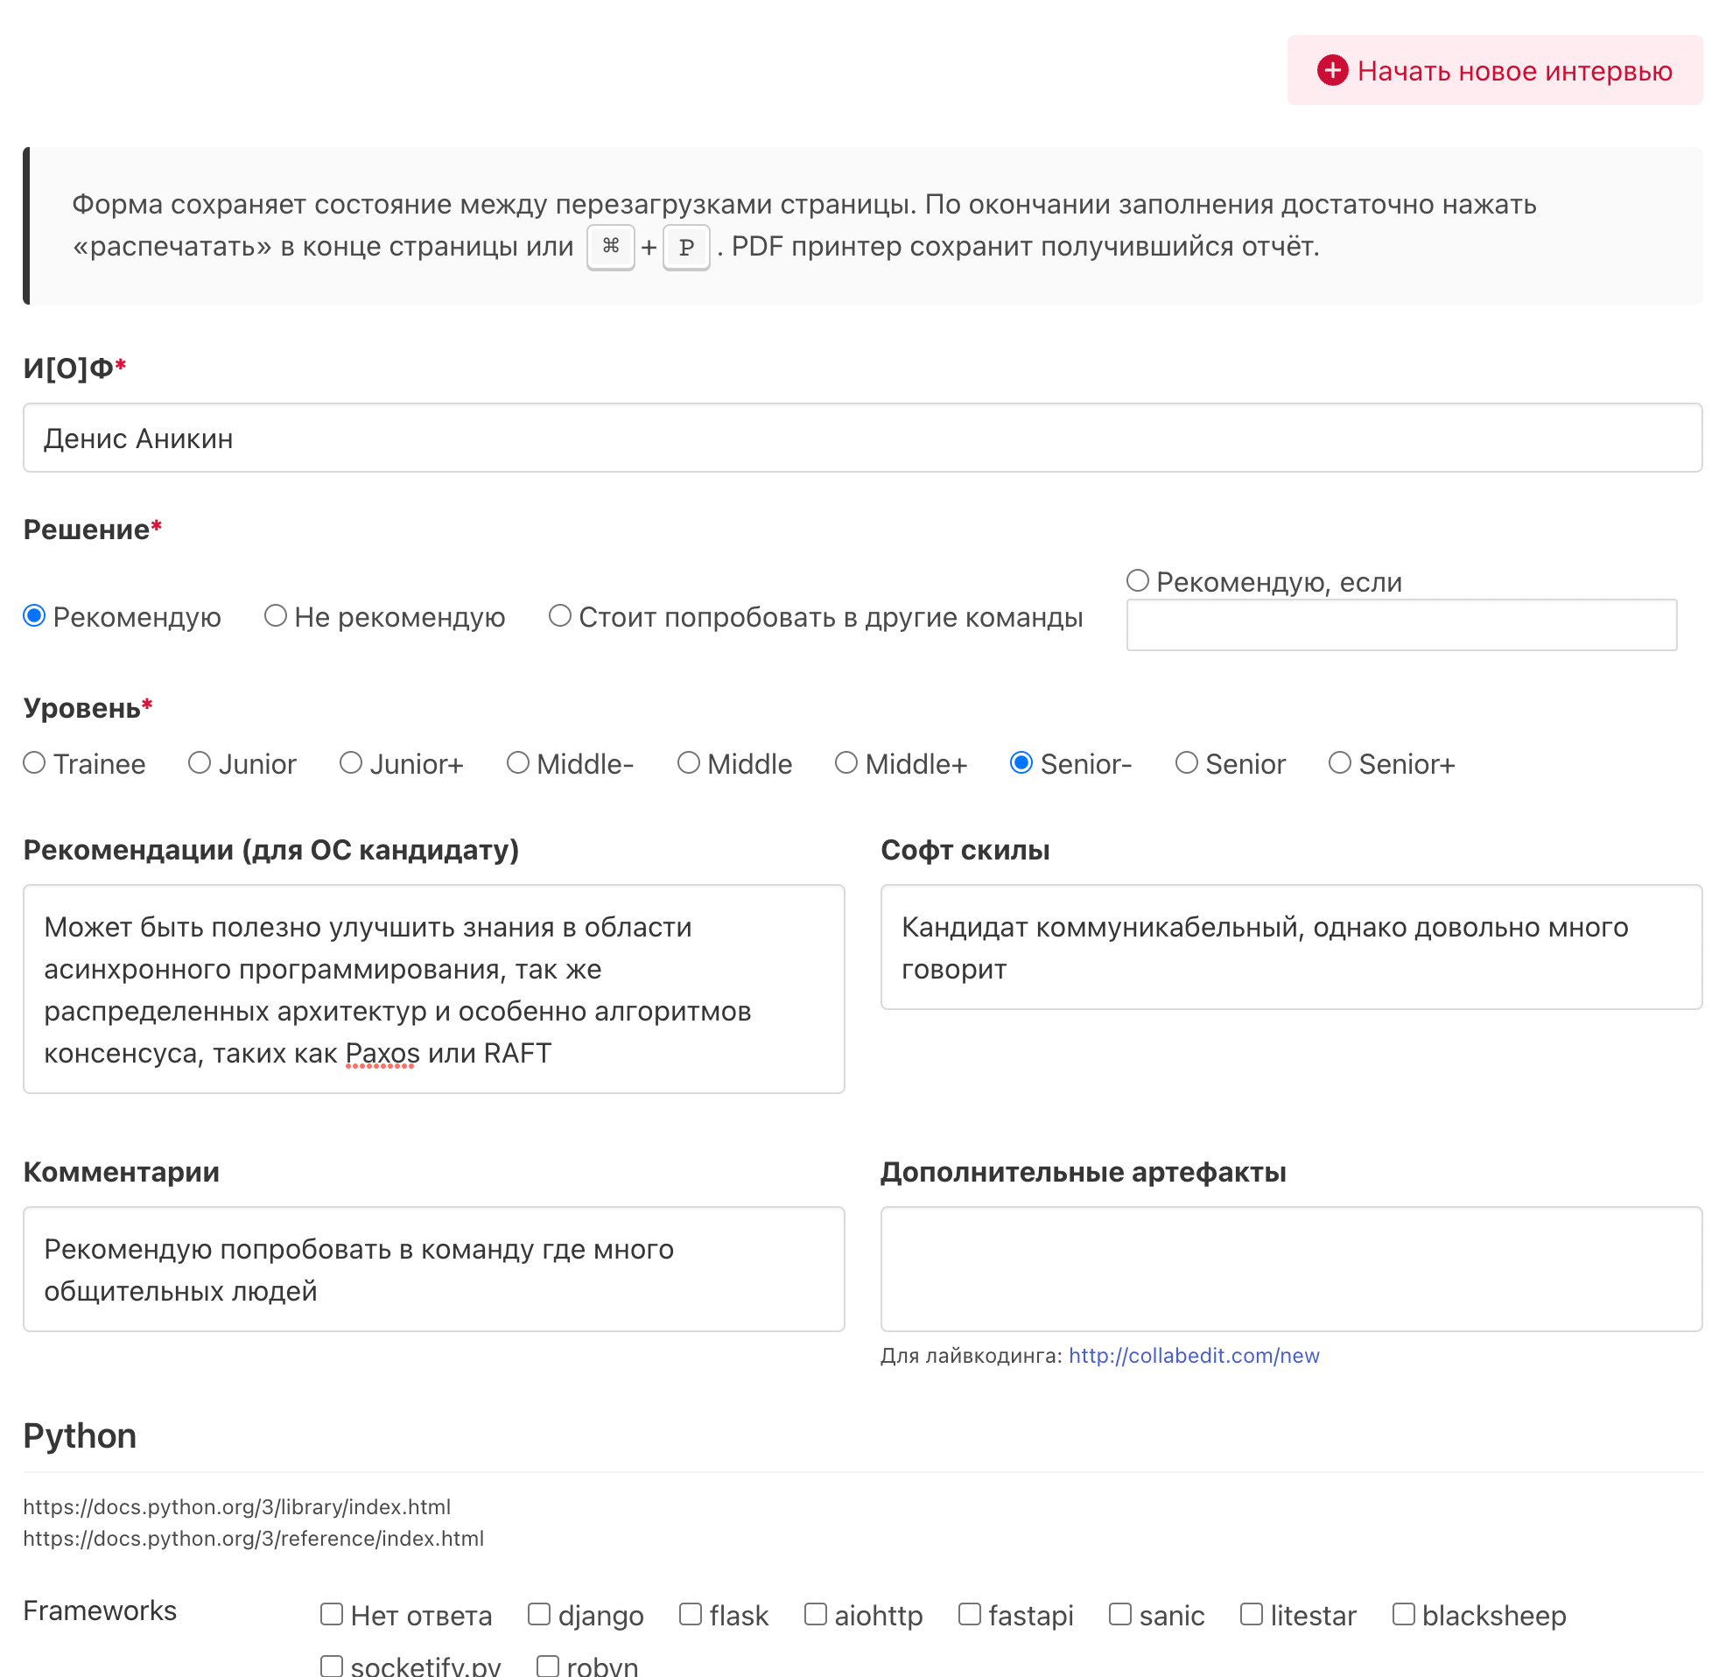

Slide 134

Исходник «интервьюилки»
https://github.com/xfenix/interview-engine

Slide 135
Что, если я найму «плохого» кандидата?

Slide 136
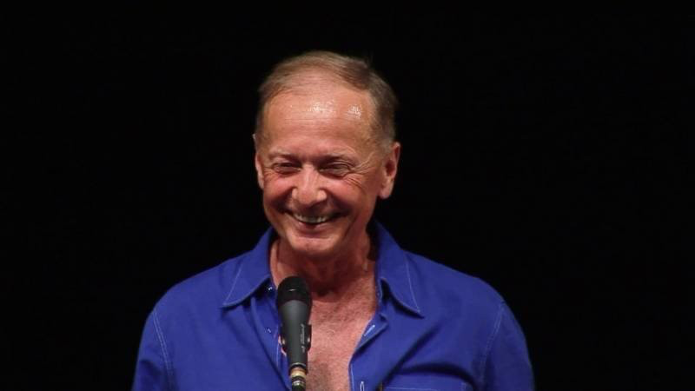
Notes:
НАБЕРИТЕ ВОЗДУХА В ГРУДЬ

Slide 137
Ничего страшного Ответ на почти все вопросы даёт ТК: испытательный срок!
Notes:
В США и вовсе работает принцип employment at will. Вот почему цена ошибки не так велика

Slide 138
Что если наняли мидла, а он притворяющийся джуниор?

Slide 139
Если он делает задачи мидла — он мидл. Если не делает, есть испытательный срок Все так же, как и со всеми сотрудниками

Slide 140


Slide 141
«Наняли тяп-ляпателя на фреймворках, джанго-программиста, теперь алгоритмам не научить» А вот наняли бы алго-ниндзя, он бы любую технологию осилил!

Slide 142
Так ли это на самом деле? Где доказательства?

Slide 143
Как нам понять, что _candidate_name качественно и быстро программирует?

Slide 144
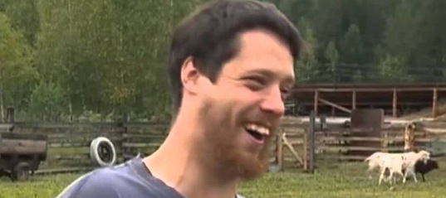

Slide 145
Внимательно изучите резюме, посмотрите гитхаб (при наличии), поговорите с человеком

Slide 146
Скоринг, баллы, веса — вот ответ!

Slide 147
Точно так же субъективно: сколько баллов стоит хороший сеньор, а сколько плохой мидл?

Slide 148
Что ещё хочется отметить важного
— Перед нами опытный специалист, и мы с ним равны

Slide 149
Что ещё хочется отметить важного
— Перед нами опытный специалист, и мы с ним равны
— Наше интервью — диалог, а не допрос

Slide 150
Что ещё хочется отметить важного
— Перед нами опытный специалист, и мы с ним равны
— Наше интервью — диалог, а не допрос
— В идеале, если человек уходит от нас с восклицанием «спасибо, это было полезно/интересно», а не с психологической травмой

Slide 151
Что ещё хочется отметить важного
— Перед нами опытный специалист, и мы с ним равны
— Наше интервью — диалог, а не допрос
— В идеале, если человек уходит от нас с восклицанием «спасибо, это было полезно/интересно», а не с психологической травмой
— Не стоит стесняться принимать обратную связь от кандидатов и менять что-то, исходя из неё

Slide 152
Что ещё хочется отметить важного
— Перед нами опытный специалист, и мы с ним равны
— Наше интервью — диалог, а не допрос
— В идеале, если человек уходит от нас с восклицанием «спасибо, это было полезно/интересно», а не с психологической травмой
— Не стоит стесняться принимать обратную связь от кандидатов и менять что-то, исходя из неё
— Лучше всего не пытаться оценить человека, а ответить на вопрос: сможем ли мы работать с этим человеком?

Slide 153
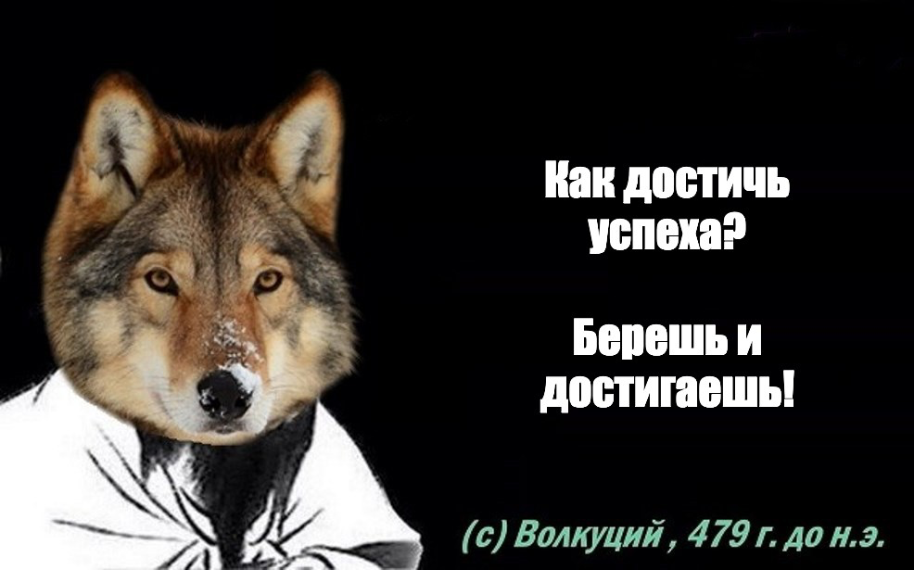

Slide 154
Полезные ссылки
https://www.techinterviewhandbook.org/ выдающийся материал для подготовки
https://github.com/donnemartin/system-design-primer
https://github.com/poteto/hiring-without-whiteboards

Slide 155
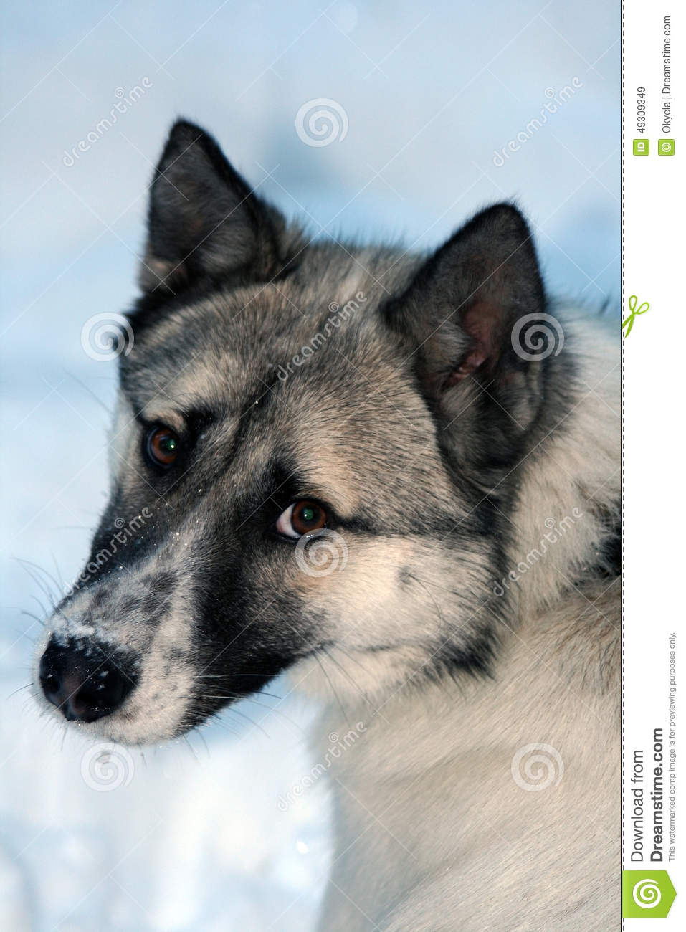

Slide 156

Спасибо
https://xfenix.ru
https://github.com/xfenix
https://www.linkedin.com/in/xfenix/

